Slide 1
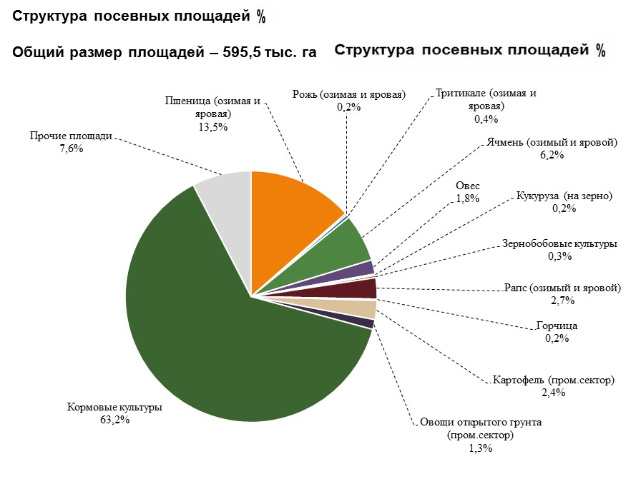
Урожай в Московской области
Овощи открытого грунта, тепличные овощи и фрукты и корнеплоды можно автоматически сортировать.

Slide 2
Картофель и другие корнеплоды собраны на поле но не попали к нам на стол. Кто виноват? И что делать?
При неправильном хранении корнеплоды мерзнут, гниют или сохнут
При уборке много корнеплодов оказываются порезанными
При транспортировке корнеплоды бьются
При хранении корнеплоды гибнут от заболеваний
Мы рассмотрели эти 4 проблемы, говорили с другими командами, с разработчиками техники из Сколтеха и ИППИ РАН и решили сосредоточиться на проблеме номер 4 – уменьшить гибель корнеплодов от заболеваний при хранении

Slide 3
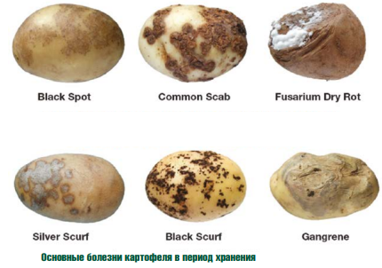

Заболевания картофеля. И что делать?
Удаление грязи и комьев перед закладкой на хранение
Удаление камней после уборки урожая
Удаление больных корнеплодов

Slide 4
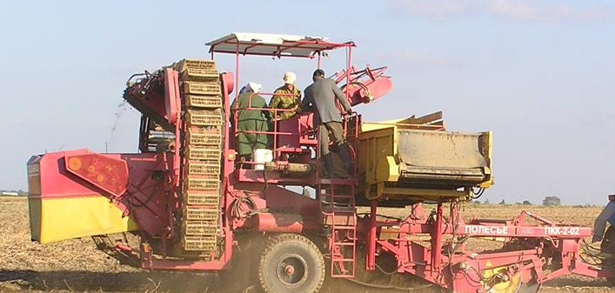
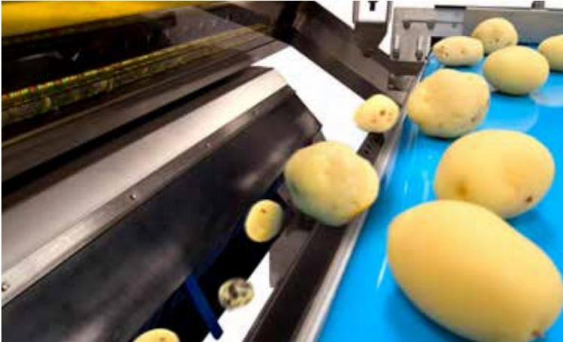
Определение больных клубней
Руками на картофелеуборочном Автоматически на конвейере с
комбайне помощью камеры и нейронной сети.
Руками и глазами
Видеокамера и нейронная сеть (почти ИИ)
Гиперспектральная камера (очень дорого, никогда не окупится)
Многоканальными оптическими сенсорами помощью камеры и нейронной сети.
Покажем, что (4) – лучше всех.

Slide 5
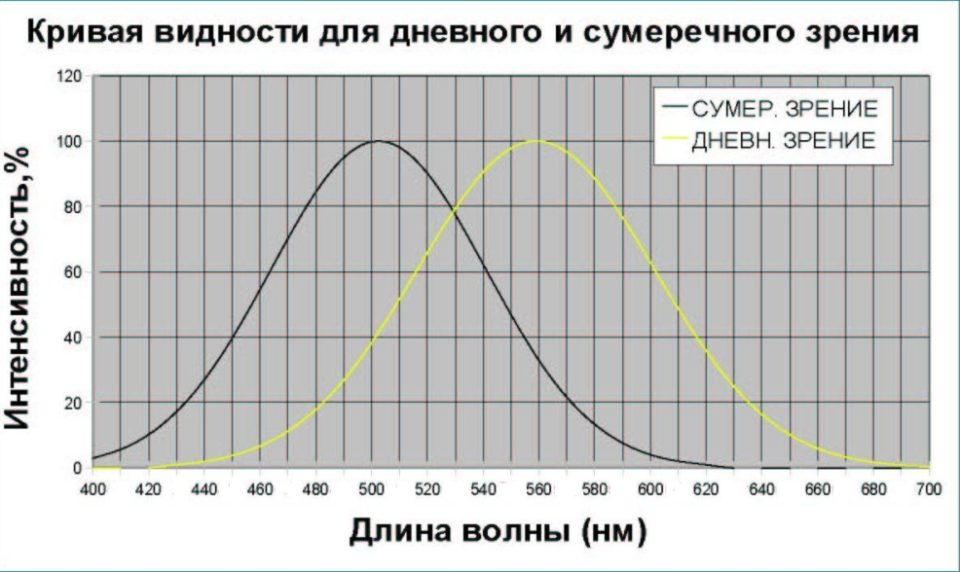
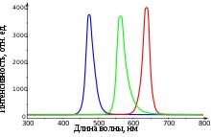
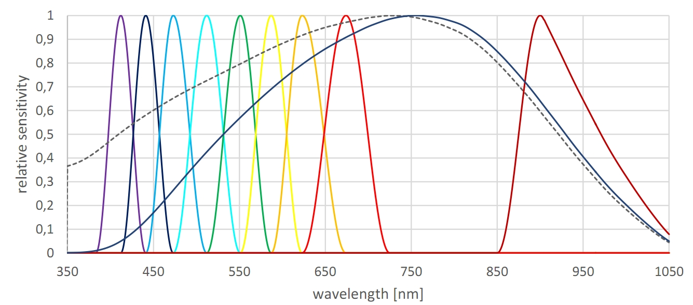
Определение заболевания по цвету
Спектр видимого глазом света очень ограничен. Глаз не видит инфракрасный и ультрафиолетовый диапазоны, в которых можно обнаружить болезнь.
И глаз, и обычная камера имеют только три сенсора по цвету – это значит что глаз легко обмануть, как и камеру.
Гиперкамеры очень дорогие, но мы можем применить 16 – канальные сенсоры, которые видят по 16 цветовым каналам и, главное, в инфракрасном диапазоне – где мы можем видеть гниль и другие заболевания. 6- канальный сенсор стоит 2 000 руб.

Slide 6
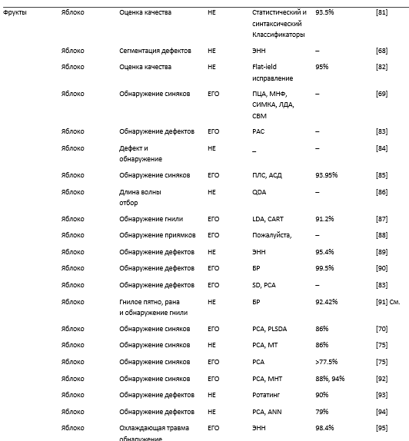

Обнаружение заболеваний гиперспектральным методом.
Спектральным методом можно обнаружить от 78 до 98% проблем в хранимой продукции (на примере яблок)

Slide 7
Задачи проекта
Изучить литературу по проблемам потери овощей и фруктов при сборе, транспортировке и хранении
Изучить методы отбраковки годного материала на хранения и выбраковки больных плодов и посторонних предметов (металл, комки земли, глины, камни).
Построить модель устройства для отбраковки плодов по цветам
Сделать модель с конвейерными лентами и регулируемым бункером подачи
План проекта
Выбрать методику диагностики – определения больных корнеплодо
Выбрать методику отбраковки –механически, превматика (сжатым воздухом), в жидкости определенной плотности
Выбрать «железо» для построения модели. Реально это или Конструктор- механик, или Ардуино, или Лего.
Построить модель и показать ее специалистам и коллегам, а также другим юным техникам.

Slide 8
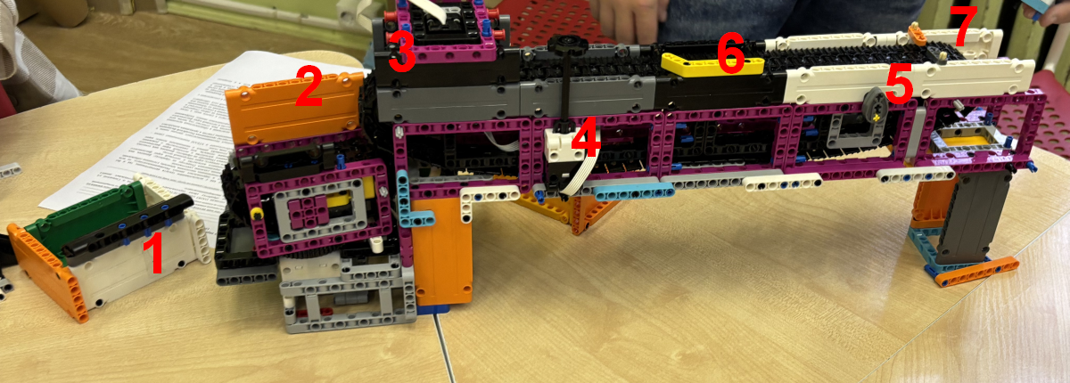
Опытный образец
Накопитель корнеплодов на выходе линии
Поворотный транспортер выхода корнеплодов
Блок оптического контроля
Датчик включения
Кулачковый механизм подачи корнеплодов
Конвейерная линия
Крепление для бункера корнеплодов

Slide 9
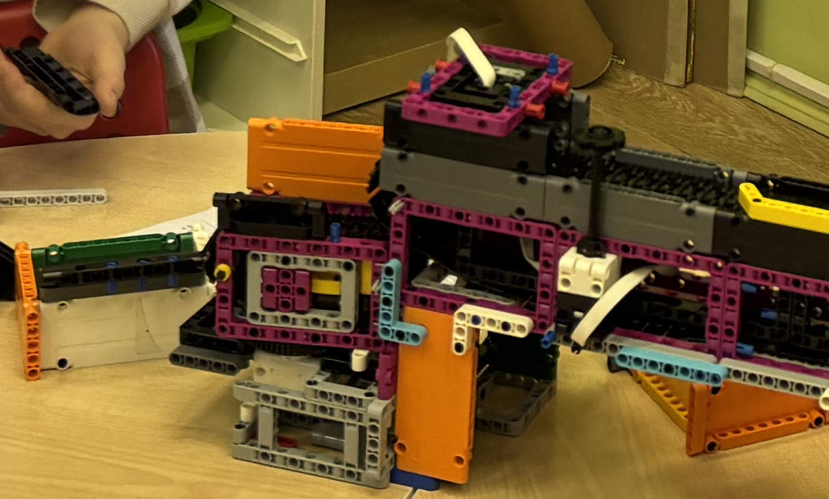
Опытный образец. Доработка 1.
Мы ввели 3- видовой контроль – брак, годная спелая, годная неспелая продукция
Мы поменяли бункер подачи, теперь «картошка» не застревает
Мы заменили модельную картошку- теперь это «витаминки» из PLA. «Старые» модельки – конфетки – закончились. Съели.

Slide 10
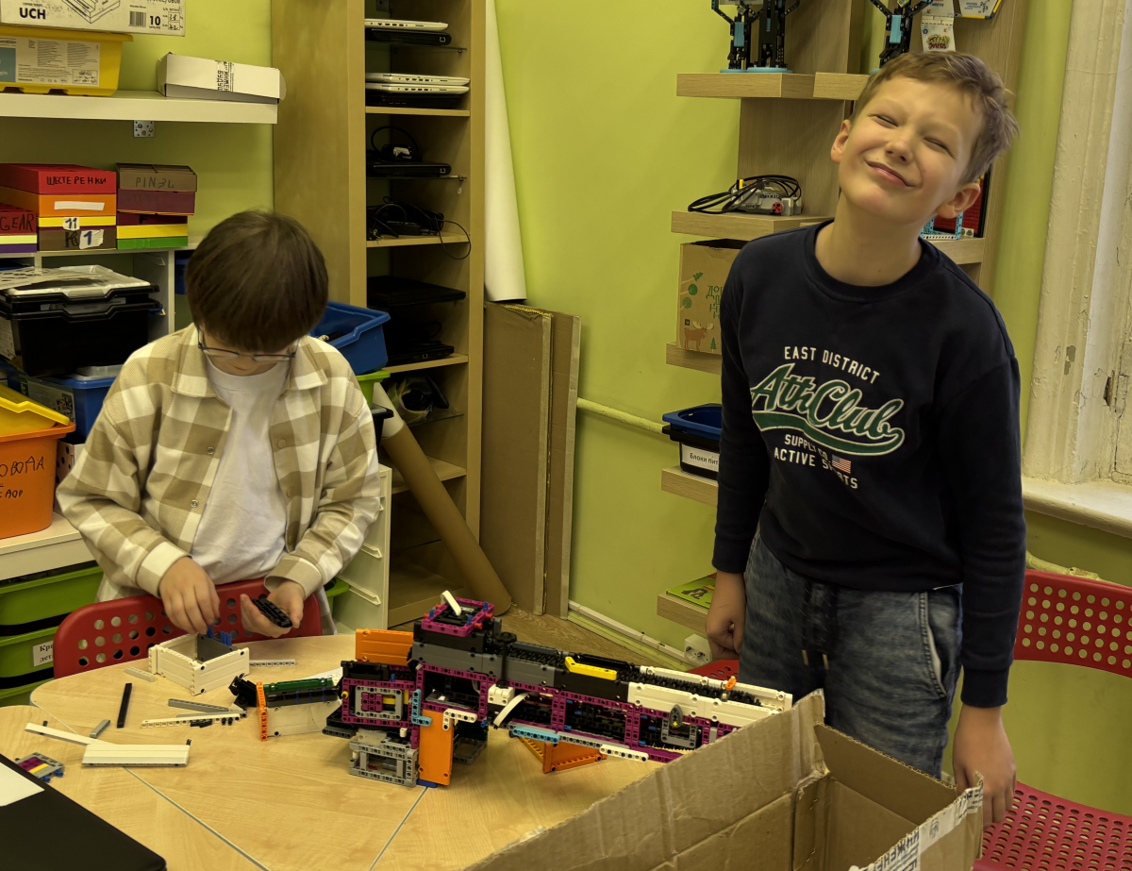
Мы поделились нашей разработкой
С командой «Таланты из Черноголовки» из Черноголовки
С командами «Яуза Dream Team» и Magnus Hub из Мытищ.
Со студентами- разработчиками из Бауманки и Станкина.
Мы выложили разработку на депозитарии GitHub и HackADay

Slide 11
Использованная литература
Заболевания картофеля во время хранения https://potatosystem.ru/bolezni-hraneniya-kartofelya/
Гиперспектральный анализ овощей и фруктов http://gisproxima.ru/giperspektralnaya_vizualizatsia_i_ee_primenenie
Каталог решений Lego https://www.bricklink.com/catalog.asp
Оптическая сортировка TOMRA https://www.youtube.com/watch?v=DN8p21KWa6k
Депозитарий GitHub

